Slide 1
Семинар по теме «Спирты»

Slide 2
Цель урока: Закрепить знания о спиртах, их свойствах, применении, их влиянии на живые организмы
Задачи:
На конкретных примерах разобрать состав спиртов, их классификацию и номенклатуру.
Проанализировать влияние гидроксогруппы на свойства спиртов.
Конкретизировать знания о воздействии спиртов на живые организмы.
Расширить свои знания о применении спиртов.

Slide 3
Состав спиртов
Вещество известно человеку с глубокой древности. Его название в переводе с арабского значит «одурманивающий». Широко применяется в различных отраслях народного хозяйства, обладает дезинфицирующими свойствами. О каком веществе идёт речь, если при сгорании 3,45г его образовались оксид углерода(IV) массой 6,6г и вода массой 4,05г? Плотность паров этого вещества по воздуху равна 1,59.

Slide 4
Строение спиртов
- Как называются производные углеводородов, содержащие одну или несколько гидроксильных групп ОН?
- Как классифицируют спирты?
- Составьте формулы данных спиртов, определите их принадлежность к различным группам:
1) бутен-2-диол-1,3
2) 3,3-диметил-2-этилгексанол-1

Slide 5
Особенности спиртов
- Что обуславливает физические и химические свойства спиртов?
- Чем объясняется, что среди спиртов нет газов?

Slide 6
Влияние спиртов на живые организмы.

Slide 7
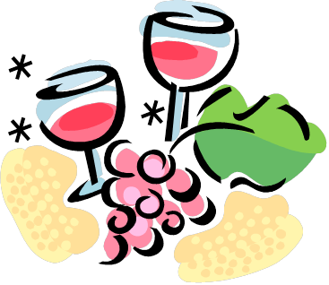
Влияние спиртов на живые организмы.
Об опьяняющих свойствах спиртных напитков люди узнали не менее чем за
8000 лет до нашей эры – с появлением керамической посуды, давшей возможность изготовления алкогольных напитков из мёда, плодовых соков и дикорастущего винограда.

Slide 8
АЛКОГОЛЬ ИЗ ЖЕЛУДКА ПОПАДАЕТ В КРОВЬ ЧЕРЕЗ 2 МИНУТЫ ПОСЛЕ УПОТРЕБЛЕНИЯ.
В ТОНКОМ КИШЕЧНИКЕ СПИРТ ВСАСЫВАЕТСЯ В КРОВЬ В НЕИЗМЕНЁННОМ ВИДЕ, ДАЛЕЕ С КРОВЬЮ ПОПАДАЕТ ВО ВСЕ ОРГАНЫ И ТКАНИ.
(АЛКОГОЛЬ НЕ ЗАТРАГИВАЕТ ТОЛЬКО КОСТИ И ЖИРОВУЮ ТКАНЬ,
В НИХ МАЛОЕ СОДЕРЖАНИЕ ВОДЫ).
АЛКОГОЛЬ ЦИРКУЛИРУЕТ С КРОВЬЮ ПО ОРГАНИЗМУ, МЕДЛЕННО РАСЩЕПЛЯЯСЬ В ПЕЧЕНИ, ЧАСТЬ МЕТАБОЛИТОВ ВЫДЕЛЯЕТСЯ ЧЕРЕЗ ПОЧКИ И ЛЁГКИЕ, НЕБОЛЬШАЯ ЧАСТЬ ЧЕРЕЗ КОЖУ С ПОТОМ.

Slide 9
ПОД ВЛИЯНИЕМ СИСТЕМАТИЧЕСКОГО УПОТРЕБЛЕНИЯ АЛКОГОЛЯ ПРОИСХОДЯТ:
ЗНАЧИТЕЛЬНЫЕ НАРУШЕНИЯ В КОРЕ
ГОЛОВНОГО МОЗГА;
УСИЛИВАЮТСЯ АТЕРОСКЛЕРОТИЧЕСКИЕ ПРОЦЕССЫ - ТРОМБОЗ ИЛИ ИНСУЛЬТ
СЕРДЕЧНО-СОСУДИСТЫЕ НАРУШЕНИЯ ПРИ АЛКОГОЛИЗМЕ СТОЛЬ ВЕЛИКИ, ЧТО МОГУТ БЫТЬ ПРИЧИНОЙ СМЕРТИ.

Slide 10
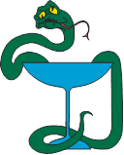
Так же вредны и сивушные масла – пропанол, бутанол, пентанол и другие, которые входят в состав домашних спиртных напитков. Они тоже вызывают воспалительные процессы слизистой оболочки пищеварительного тракта, разрушают клетки печени, нервную систему и зрение.

Slide 11
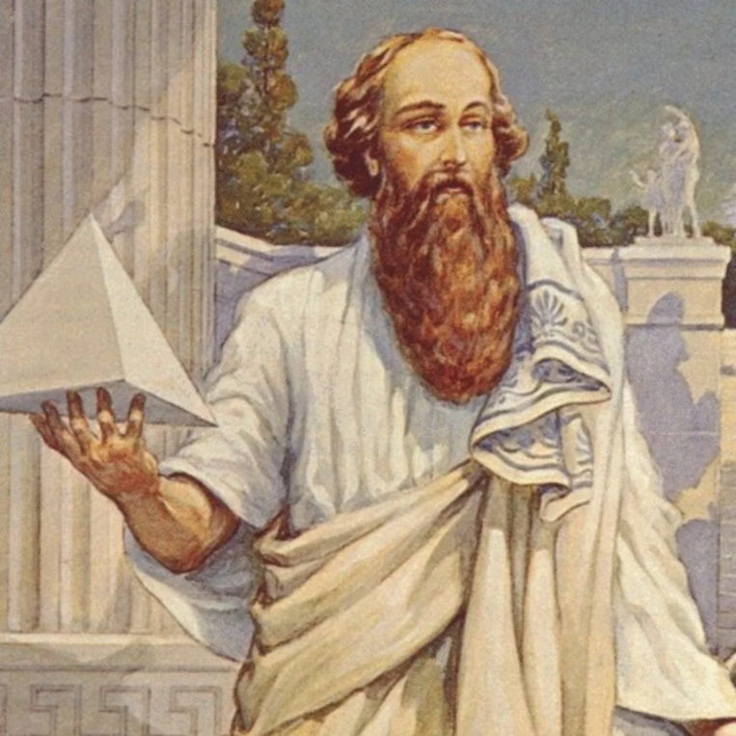
Высказывания великих о вреде алкоголя
П
Пьянство есть
упражнение в безумии
Пифагор

Slide 12
Высказывания великих о вреде алкоголя
Пьянство губит красоту, сокращает молодость.
Гораций

Slide 13
Высказывания великих о вреде алкоголя
Вино губит душу и потомство людей.
Л.Н.Толстой

Slide 14
Получение спиртов
Как получают спирты?
Предложите не менее 3-х способов получения этанола
гидролиз галогеналканов,
гидратация алкенов,
восстановление альдегидов и кетонов,
метанол из синтез-газа,
этанол брожением

Slide 15
Химические свойства спиртов
Какими химическими свойствами обладают спирты?
2) Запишите для этанола уравнения реакций взаимодействия с натрием, бромоводородом, внутримолекулярной дегидратации, окисления.
Спирты реагируют:
с активными металлами,
2) Галогеноводородами,
3) кислотами,
4) вступают в реакцию дегидратации,
5) горят
6) окисляются кислородом, входящим в состав сложных веществ

Slide 16
Качественные реакции
Как распознать многоатомные спирты, среди других органических веществ?
Лабораторный опыт.
В пробирках вам выданы растворы этанола и глицерина, определите, в какой пробирке находится глицерин, а в какой этанол.

Slide 17
Применение спиртов

Slide 18
Домашнее задание
Повторить §17,
выполнить резервные задания к теме «Спирты» в сборниках «Органическая химия в тестах, задачах, упражнениях»
на стр. 240-244

Slide 19
Подведение итогов
Достигнута ли цель урока?
Что осталось не выясненным на уроке?
Как вы оцениваете свою работу на уроке?

